Slide 1
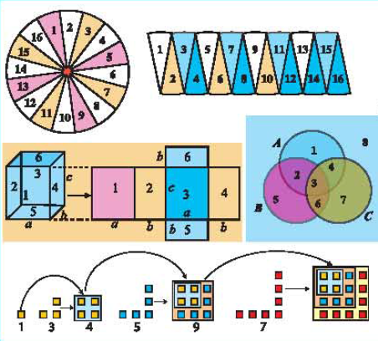
সকলকে শুভেচ্ছা

Slide 2
পরিচিতি
মোঃ গোলাম সরোয়ার সহকারী শিক্ষক (কম্পিউটার) দক্ষিণ খাওক্ষীর মেহেদীয়া দাখিল মাদ্রাসা ডাকঘরঃ আমিরাবাদ, উপজেলাঃ নলছিটি, জেলাঃ ঝালকাঠী
শ্রেণিঃ 8ম
বিষয়ঃ গণিত
সময়ঃ ৫০ মিনিট
তারিখঃ১৩/০৪/২০২২

Slide 3
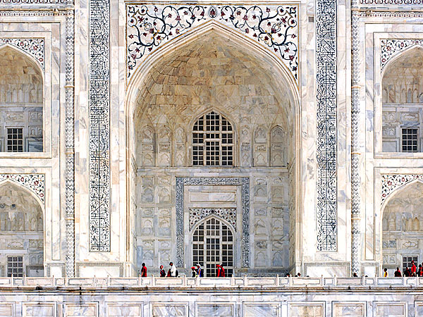
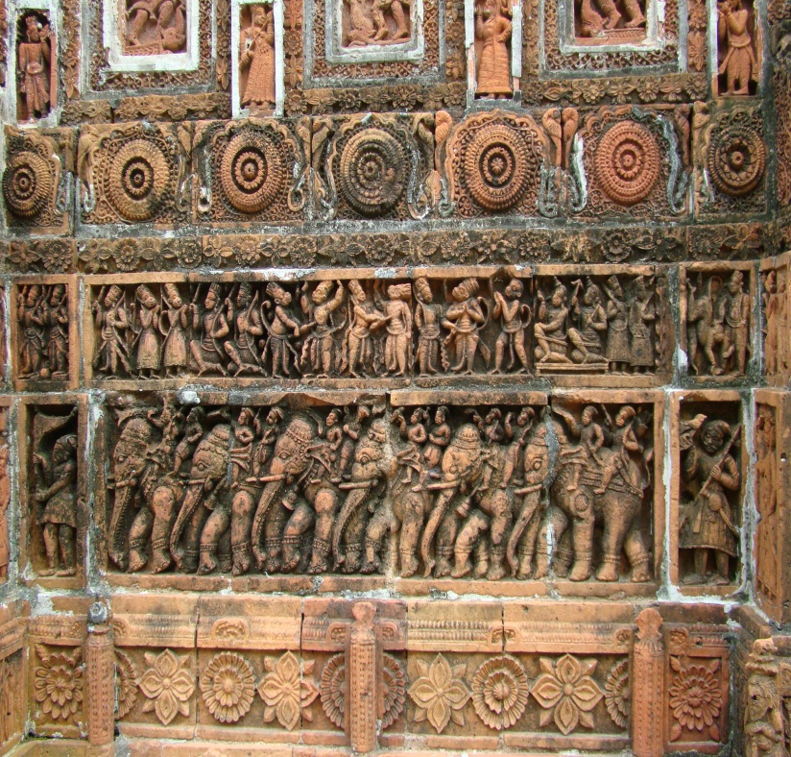

Slide 4
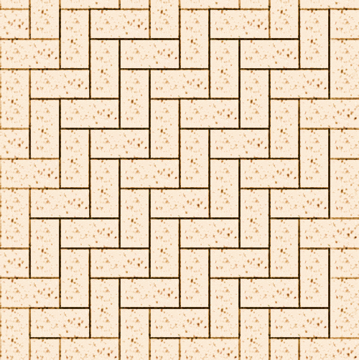
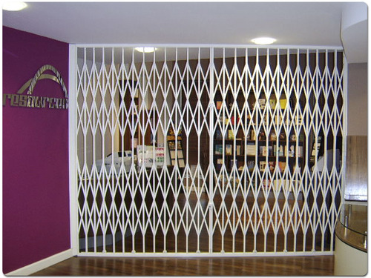
জ্যামিতিক চিত্রগুলো একটি বিশেষ নিয়মে সাজানো হয়েছে
Notes:
ইটগুলো কীভাবে সাজানো? কাপড়ের ব্লকের আকার কেমন? লোহার গেটটি কীভাবে সজ্জিত? স্তম্ভটির আকার কেমন?

Slide 5
প্যাটার্ন

Slide 6
শিখন
ফল
 প্যাটার্ন কী তা বলতে পারবে।
 প্যাটার্নের প্রকারভেদগুলো বর্ণনা করতে পারবে।
 প্যাটার্ন হতে পরবর্তী সংখ্যা নির্ণয় করতে পারবে ।
 ম্যাজিক বর্গ নির্মাণ করতে পারবে।

Slide 7
৫
১০,
১৫,
২০,
২৫,
৩০,
৩৫, .........

Slide 8
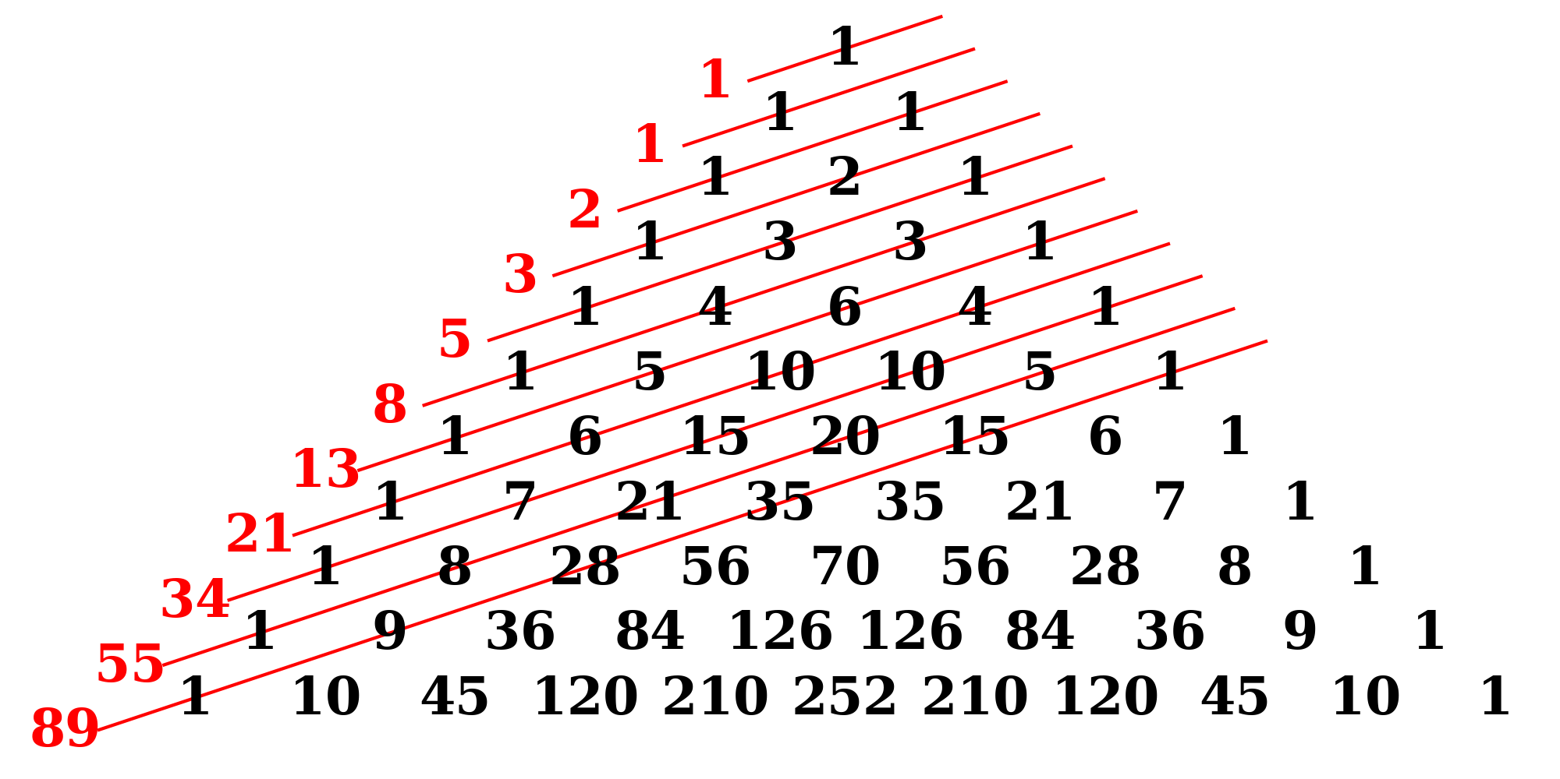

Slide 9
একক কাজ
প্যাটার্ন কী লিখ?

Slide 10
প্যাটার্ন
 প্রকৃতি বৈচিত্র্যময়। প্রকৃতির এই বৈচিত্র্য আমরা গণনা, সংখ্যা এবং চিত্রের মাধ্যমে উপলব্ধি করি। গাছের শাখা-প্রশাখায় পত্রবিন্যাস একটি প্যাটার্ন, স্থাপত্য নিদর্শন তাজমহলের গায়ে কারুকার্যময় নকশাও একটি প্যাটার্ন। আমাদের পোষাকে বাহারি নকশা থাকে, এটিও এক ধরনের প্যাটার্ন।

Slide 11
১ , ২, ৩, ৪, ......
স্বাভাবিক সংখ্যার প্যাটার্ন
২, ৪, ৬, ৮, ........
জোড় স্বাভাবিক সংখ্যার প্যাটার্ন
১, ৩, ৫, ৭, ........
বিজোড় স্বাভাবিক সংখ্যার প্যাটার্ন
৫, ৮, ১১, ১৪, .....
বিশেষ সংখ্যার প্যাটার্ন

Slide 12
ফিবোনাক্কি সিরিজের প্রথম অংক দুটো হলো ০ এবং ১ পরবর্তী সংখ্যা হবে পূর্ববর্তী দুটি সংখ্যা যোগ করে।
..........

Slide 13
জোড়ায় কাজ
4, 4, 5, 6, 8, 11 .................. প্যাটার্নটির মধ্যে কোন মিল রয়েছে কি? তালিকার পরবর্তী সংখ্যাটি নির্ণয় কর।

Slide 14
4, 4, 5, 6, 8, 11 .................. প্যাটার্নটির মধ্যে কোন মিল রয়েছে কি? তালিকার পরবর্তী সংখ্যাটি নির্ণয় কর।
সমাধানঃ এখানে তালিকার পাশাপাশি দুটি পদের ব্যবধান-
4-4 = 0
5-4 = 1
6-5 = 1
8-6 = 2
11-8 = 3
তালিকার পাশাপাশি সংখ্যাগুলোর পার্থক্য একটি ফিবোনাক্কি প্যাটার্ন
তৈরী করে।
পরবর্তী ব্যবধান হবে= 2+3=5
তালিকার পরবর্তী পদ, 11+৫ = 16

Slide 15
৪।ক) ১,১,২,৩,৫,৮,১৩…. পরবর্তী দুটি স;খ্যা নির্নয় কর
সমাধানঃ
এখানে, ২ পাওয়া যায় পূর্ববর্তী ২টি স;খ্যা যোগ করে (১+১)=২
৩ “ “ “ ২ “ “ “ (১+২) =3
৫ “ “ “ ২ “ “ “ ( ২+৩)=৫
তালিকার পরবর্তী স;খ্যাটি হবে (৮+১৩)=২১

Slide 16
গ)-১,-১,০,১,৩,৬,১১…..
সমাধান
তালিকার স;খ্যা -১, -১, ০, ১, ৩, ৬, ১১
পার্থক্য ০ ১ ১ ২ ৩ ৫
লক্ষ্য করি, পার্থক্যগুলোর যেকোনটি তার পূর্ববর্তী দুইটি যোগফলের সমান।
অতএব পরবর্তী স;খ্যাটি হবে ১১+(৩+৫)=১৯

Slide 17
৪ ক্রমের ম্যাজিক বর্গ
১৩
২
৩
৬
১
২
৩
৪
১১
১০
৮
৫
৬
৭
৮
৯
৭
৬
১২
৯
১0
১১
১২
১
১৪
১৫
৪
১৩
১৪
১৫
১৬
এবং তা বিপরীত ক্রমে দেখা হলো।
কর্ণের সংখ্যাগুলো চিহ্নিত করা হল

Slide 18
দলীয় কাজ
৪ ক্রমের ম্যাজিক বর্গ নির্ণয় কর।

Slide 19
মূল্যায়নঃ
শিখনফল
 ম্যাজিক বর্গ নির্মাণে কোন প্যাটার্নের সংখ্যাগুলো ব্যবহার করা হয়?
 2, 4, 6, 8 ..... তালিকার পরবর্তী সংখ্যাটি কত?
 ফিবোনাক্কি সিরিজের প্রথম দু’টি অংক কি কি?

Slide 20

খালিঘরের মান কত হবে?
১
২
৩
৪
?
৬
৭
৮
৯
কোনটি সঠিক
বৃত্তে ক্লিক করি
খ
ক
4
5
ঘ
গ
2
3

Slide 21
বাড়ির কাজ
নিচের তালিকার সংখ্যাগুলো লক্ষ করঃ
0,1, 1, 2, 3, .............।
ক) প্যাটার্নটি কী নামে পরিচিত এবং কেন?
খ) তালিকার পরবর্তী সংখ্যাটি নির্ণয় কর?
গ) তালিকার পরবর্তী সংখ্যাটির ম্যাজিক বর্গ নির্মাণ কর।

Slide 22
ধন্যবাদ

